Slide 1

스마트 신호등 기획서
넥스트 인프라
팀명 Next Level
팀원 홍유강, 이영서, 최현솔

Slide 2



1. 기획 및 배경
2. 개발과정
목차
3. 기대효과
4. 시연
5. 추후계획

Slide 3

1. 기획 및 배경

Slide 4


1. 주제
2. 제안 배경
3. 개발 과정
4. 기대 효과
5. 역할 및 일정
주제
기획및 배경 소제목
1.주제
2.시장배
3.제안배경 및 기능(전&후)
4.유스케이스느낌
5.역할 및 일정
식별이 용이하며 간결화된
보행자 친화적 스마트 신호등 개발

Slide 5
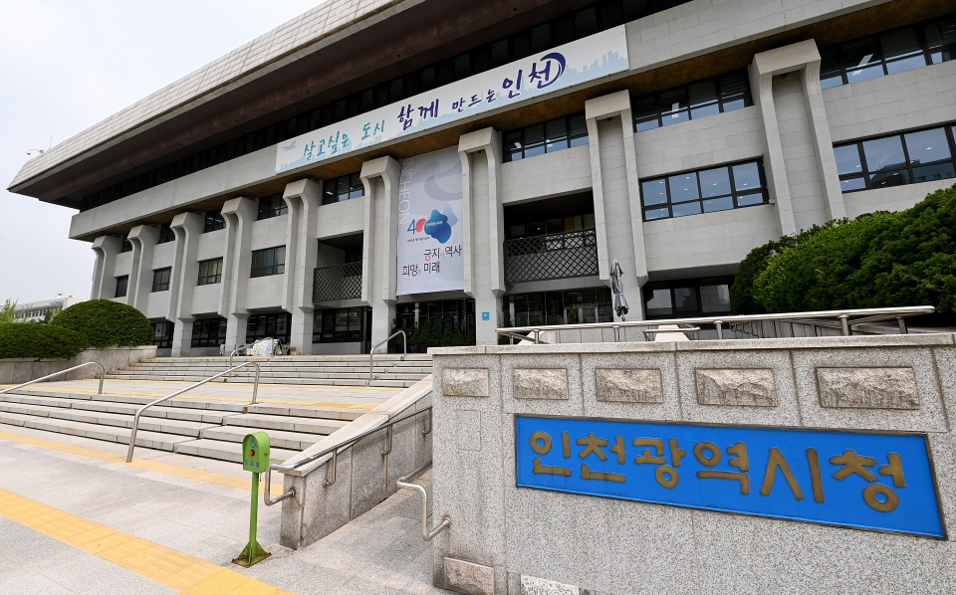

1. 주제
2. 시장 현황
3. 제안 배경
4. 개발 흐름도
5. 역할 및 일정
교통 신호등 설치 및 관리는
각 지방자치단체에서 담당
교통 신호 체계 관리 및 법령이나 지침은 각 경찰청에서 담당
Notes:
Or 스마트신호등은 설치가 비싸고 인터넷을 달려야할텐데
자율주행자동차를 상용화하려면 v2v나 v2i를 해야하는데
V2i중 신호등,표지판은 고속도로에도 계속 있으므로 필자입장에서는 괜찮은 방법이라고 생각해서

Slide 6
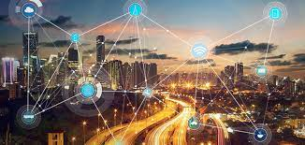
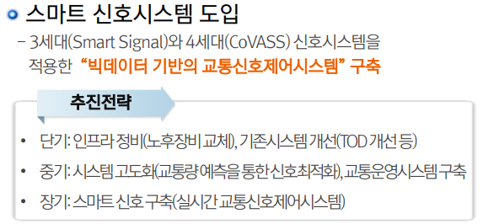
1. 주제
2. 시장 현황
3. 제안 배경
4. 개발 흐름도
5. 역할 및 일정
서울시는 스마트 시티 개발 시행계획 수립하여 스마트 신호시스템 도입 예정
https://news.seoul.go.kr/traffic/files/2018/11/5c0085353b3517.05190684.pdf
Notes:
Or 스마트신호등은 설치가 비싸고 인터넷을 달려야할텐데
자율주행자동차를 상용화하려면 v2v나 v2i를 해야하는데
V2i중 신호등,표지판은 고속도로에도 계속 있으므로 필자입장에서는 괜찮은 방법이라고 생각해서

Slide 7

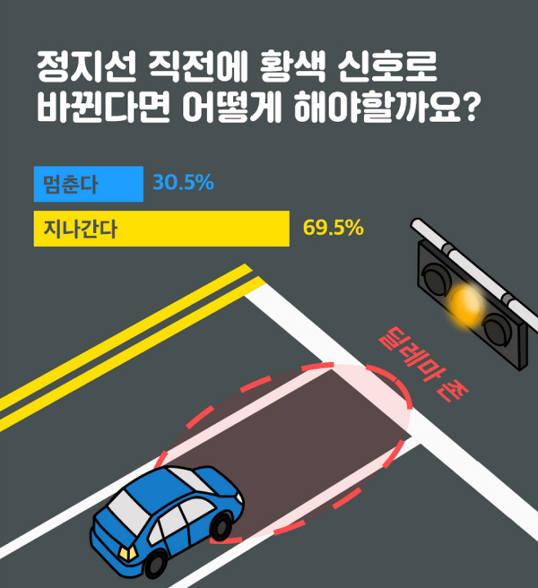
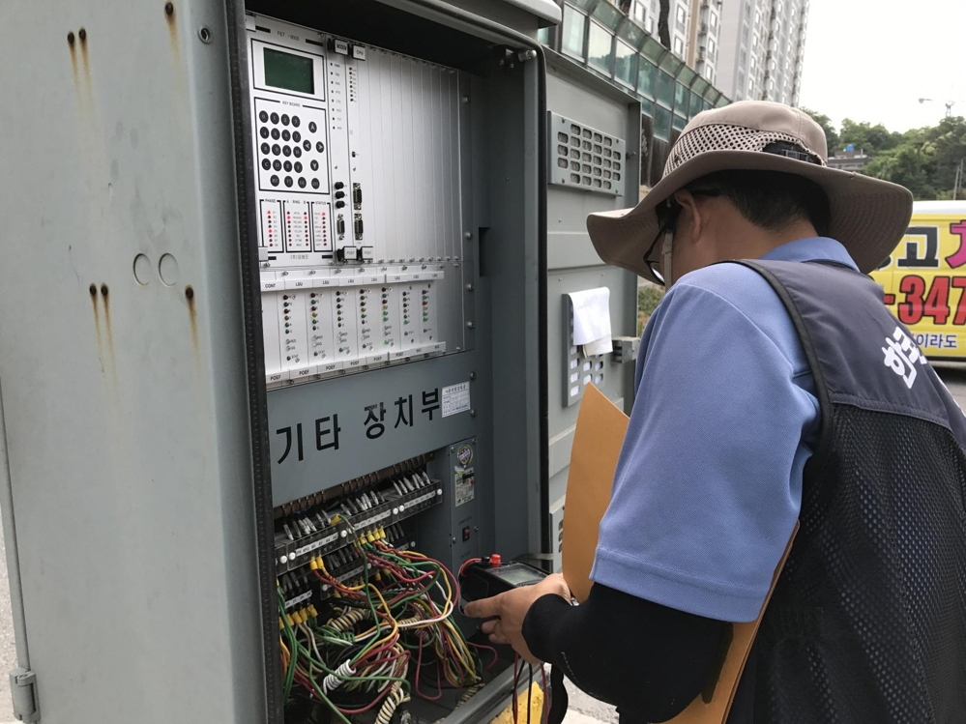
1. 주제
2. 시장 현황
3. 제안 배경
4. 개발 흐름도
5. 역할 및 일정
교통 체증으로 인한 골든 타임 확보 어려움
(객체 인식 필요 이유)
딜레마 존 판단하기 어려움
(다양한 정보 제공 필요 이유)
재난 상황 시 제어기 수동 제어 번거로움
(원격 제어 필요 이유)
Notes:
딜레마존 얘기하면 좋을듯
운전자라면 딜레마존 경험이 있기때문에
https://www.korea.kr/news/mediaNewsView.do?newsId=148901961
https://www.korea.kr/news/policyNewsView.do?newsId=148898602#policyNews

Slide 8

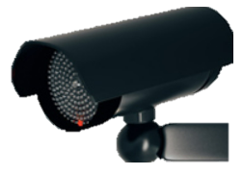

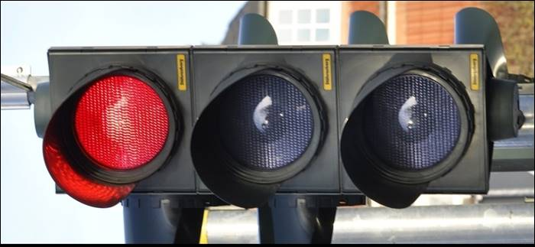
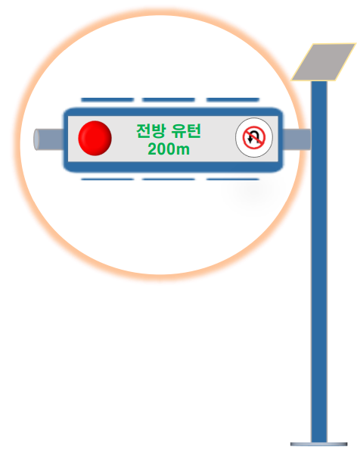

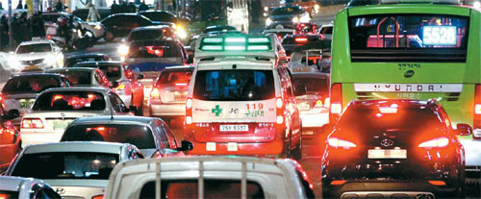
1. 주제
2. 시장 현황
3. 제안 배경
4. 유스케이스
5. 역할 및 일정
변경 전
변경 후
운전자용 신호등
앗!
긴급차량 진입
긴급차량 인식 후 신호 자동 변환
Notes:
딜레마존 얘기하면 좋을듯
운전자라면 딜레마존 경험이 있기때문에
https://www.korea.kr/news/mediaNewsView.do?newsId=148901961
https://www.korea.kr/news/policyNewsView.do?newsId=148898602#policyNews

Slide 9
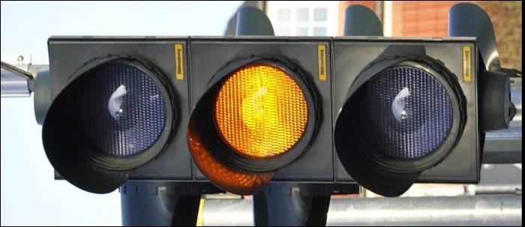

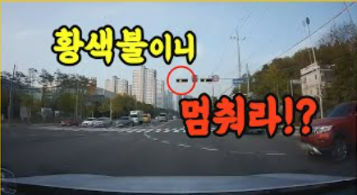
1. 주제
2. 시장 현황
3. 제안 배경
4. 유스케이스
5. 역할 및 일정
변경 전
변경 후
운전자용 신호등
시간 정보 제공!
Notes:
딜레마존 얘기하면 좋을듯
운전자라면 딜레마존 경험이 있기때문에
https://www.korea.kr/news/mediaNewsView.do?newsId=148901961
https://www.korea.kr/news/policyNewsView.do?newsId=148898602#policyNews

Slide 10
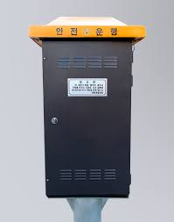

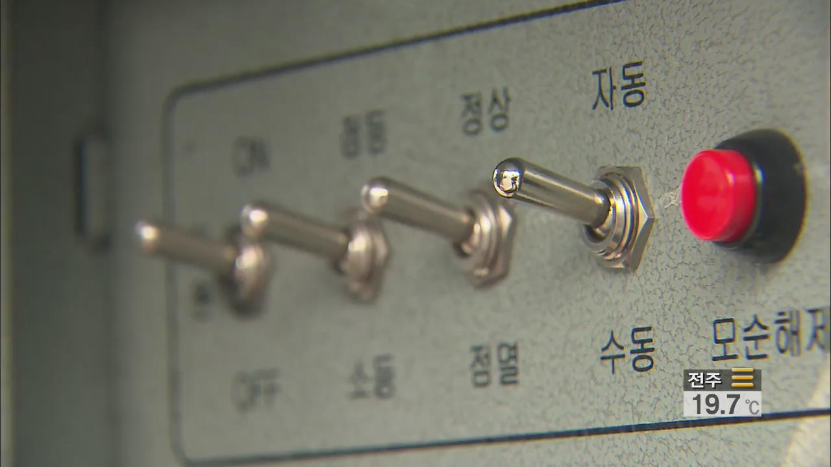
1. 주제
2. 시장 현황
3. 제안 배경
4. 유스케이스
5. 역할 및 일정
변경 전
변경 후
운전자용 신호등
원격 제어 가능
Notes:
딜레마존 얘기하면 좋을듯
운전자라면 딜레마존 경험이 있기때문에
https://www.korea.kr/news/mediaNewsView.do?newsId=148901961
https://www.korea.kr/news/policyNewsView.do?newsId=148898602#policyNews

Slide 11

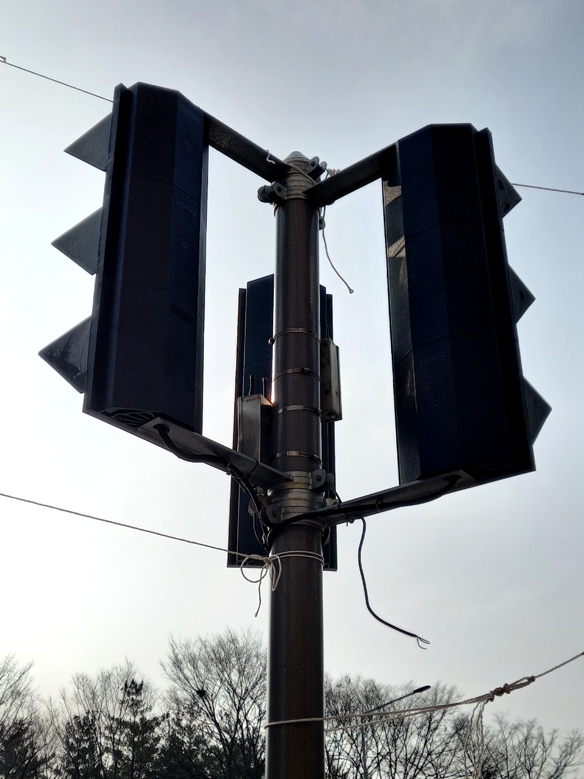


1. 주제
2. 시장 현황
3. 제안 배경
4. 유스케이스
5. 역할 및 일정
변경 전
변경 후
보행자용 신호등
차
량
우
회
전
금
지
다방향 확인 불가
다방향 확인 가능
건
너 가
시
오
우회전 차량
진입 금지
신호 표시 X
우회전 차량
진입 금지
신호 표시 O
30초
각종 메타 정보
(광고, 날씨 등)
표시 X
각종 메타 정보
(광고, 날씨 등)
표시 O
30

Slide 12
1. 주제
2. 제안 배경
3. 개발 과정
4. 기대 효과
5. 역할 및 일정
개발 흐름도
웹 서버
라즈베리파이
Django
python
python
로그인
중계기목록
신호등목록
신호등제어
MQTT
publisher
MQTT
broker
MQTT
subscriber
신호등
프로그램
카메라
센서
모듈
DB
opencv

Slide 13









1. 주제
2. 제안 배경
3. 개발 과정
4. 기대 효과
5. 역할 및 일정
개발 환경
Python 3.11
HTML5 + CSS3 + JavaScript
opencv 4.6.0
selenuim 4.8.0
Kakao map API
SQLite3
pycharm 2022.2.2
vscode 1.73.1.0
Django 4.0.3

Slide 14



1. 주제
2. 제안 배경
3. 개발 과정
4. 기대 효과
5. 역할 및 일정
역할
홍 유 강
프로젝트 총괄
웹 페이지 제작
프론트 및 백엔드
최 현 솔
DB설계, 보행자 신호등 및
웹 페이지 제작 백엔드
소켓 통신 구현
이 영 서
운전자 신호등 백엔드
신호 이미지 디자인,
객체 탐지 구현
Notes:
딜레마존 얘기하면 좋을듯
운전자라면 딜레마존 경험이 있기때문에

Slide 15
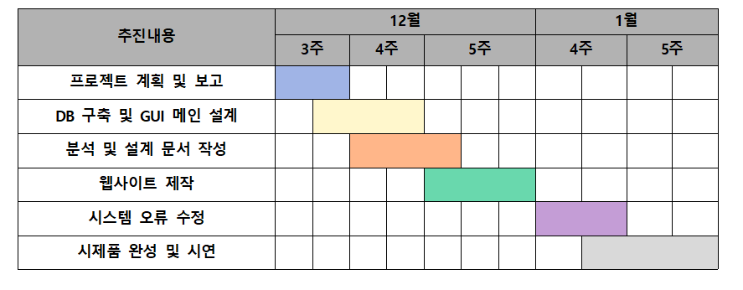






1. 주제
2. 제안 배경
3. 개발 과정
4. 기대 효과
5. 역할 및 일정
일정
Notes:
장비 딜레이
Iot 처음 접해본 분야여서 공부하는 시간이 필요해서 일정이 딜레이 되었다.

Slide 16
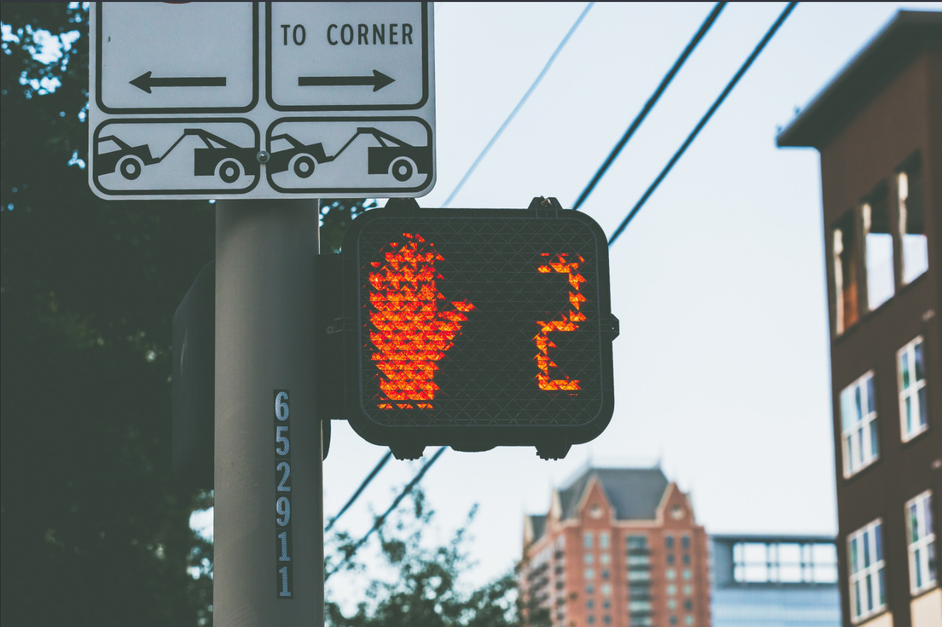
２. 개발과정

Slide 17

1. 주제
2. 제안 배경
3. 개발 과정
4. 기대 효과
5. 역할 및 일정
유스케이스
로그인
중계기 목록
신호등 목록
지역 관리자
제어 페이지

Slide 18
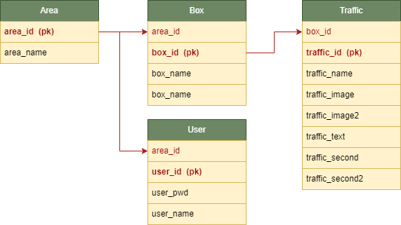
1. 주제
2. 제안 배경
3. 개발 과정
4. 기대 효과
5. 역할 및 일정
ERD
Notes:
지역 마자 중계기와 관리자가 나뉘기 때문에 다음과 같이….

Slide 19
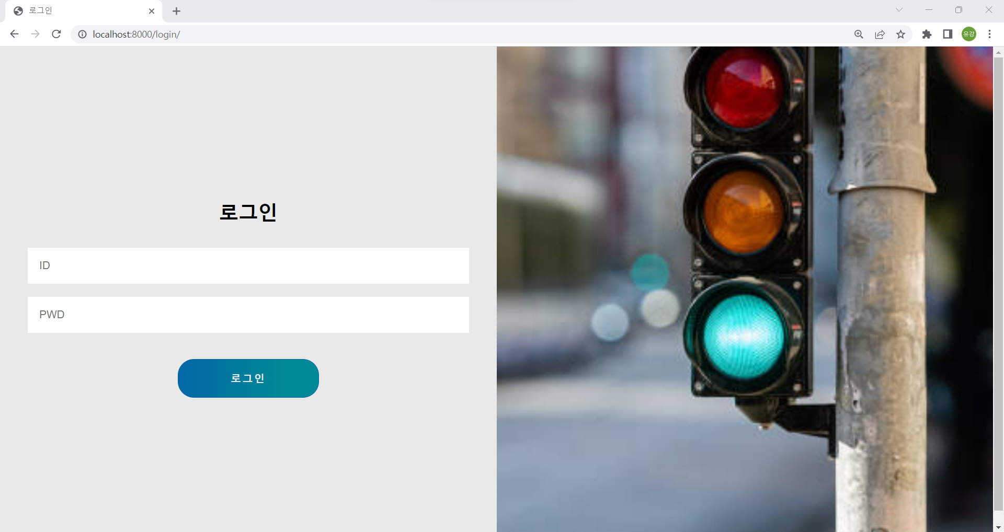
1. 주제
2. 제안 배경
3. 개발 과정
4. 기대 효과
5. 역할 및 일정
웹 구현(로그인)

Slide 20
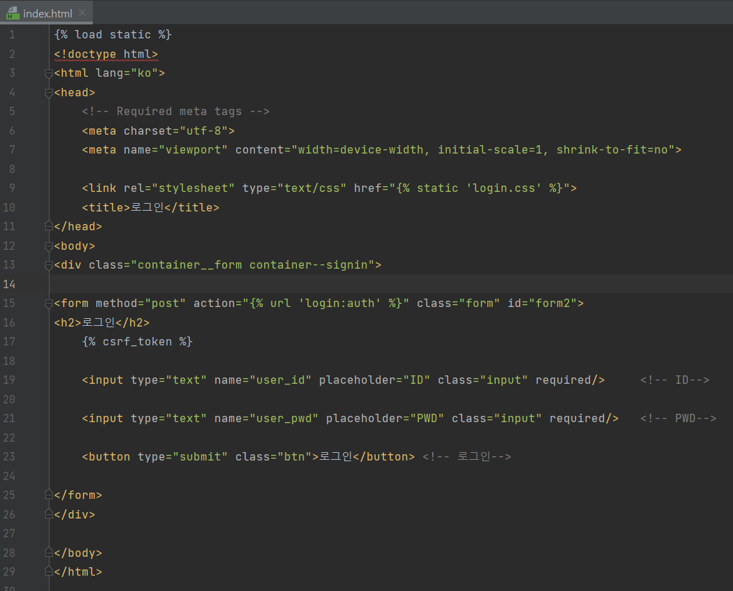
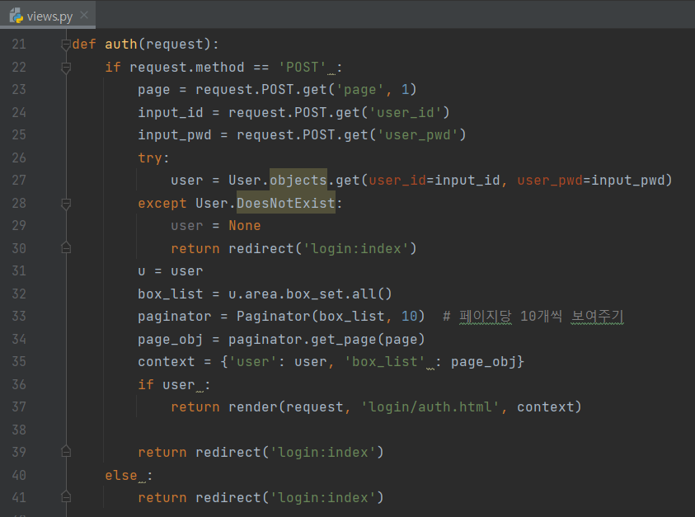
1. 주제
2. 제안 배경
3. 개발 과정
4. 기대 효과
5. 역할 및 일정
웹 구현(로그인)

Slide 21
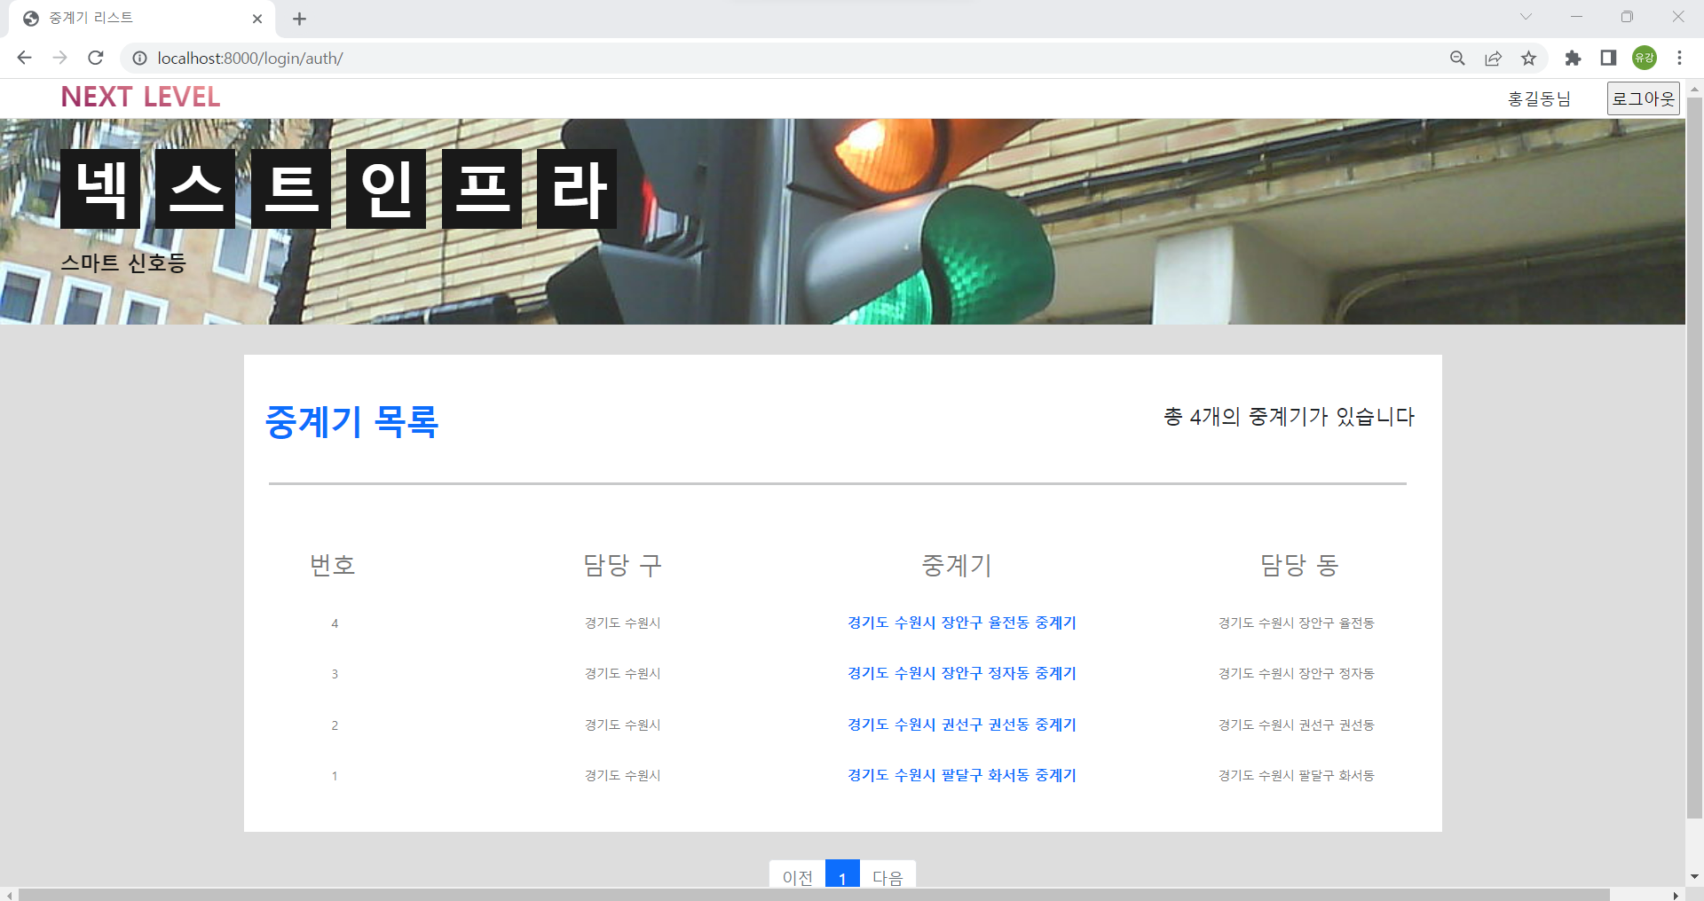
1. 주제
2. 제안 배경
3. 개발 과정
4. 기대 효과
5. 역할 및 일정
웹 구현(컨트롤러 리스트)

Slide 22
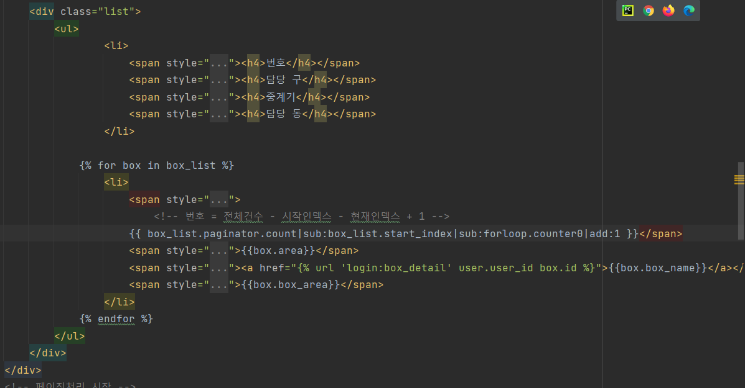
1. 주제
2. 제안 배경
3. 개발 과정
4. 기대 효과
5. 역할 및 일정
웹 구현(중계기 리스트)

Slide 23
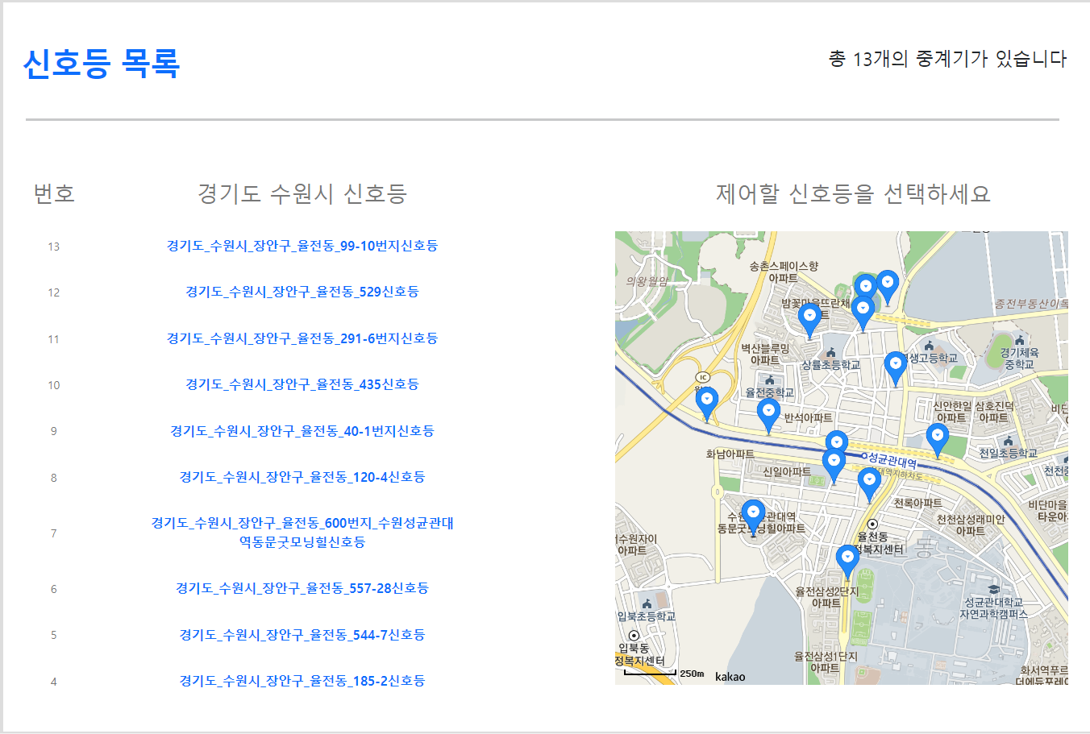
1. 주제
2. 제안 배경
3. 개발 과정
4. 기대 효과
5. 역할 및 일정
웹 구현(신호등 리스트)

Slide 24
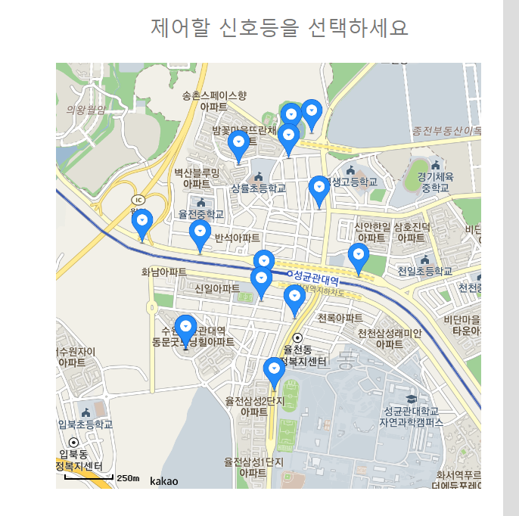
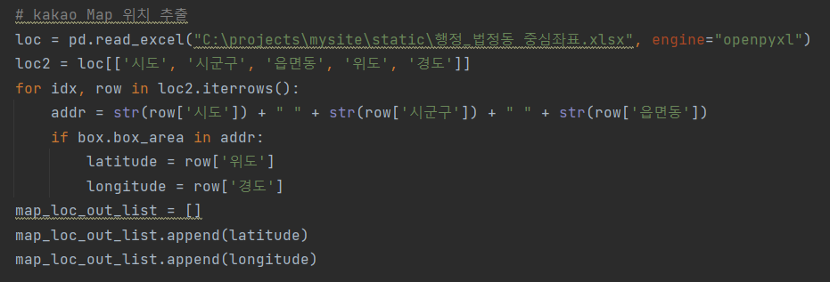
1. 주제
2. 제안 배경
3. 개발 과정
4. 기대 효과
5. 역할 및 일정
웹 구현(신호등 리스트)

Slide 25
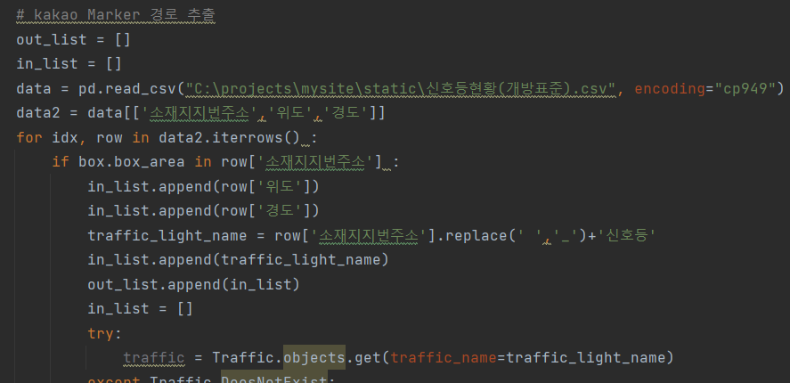
1. 주제
2. 제안 배경
3. 개발 과정
4. 기대 효과
5. 역할 및 일정
웹 구현(신호등 리스트)

Slide 26
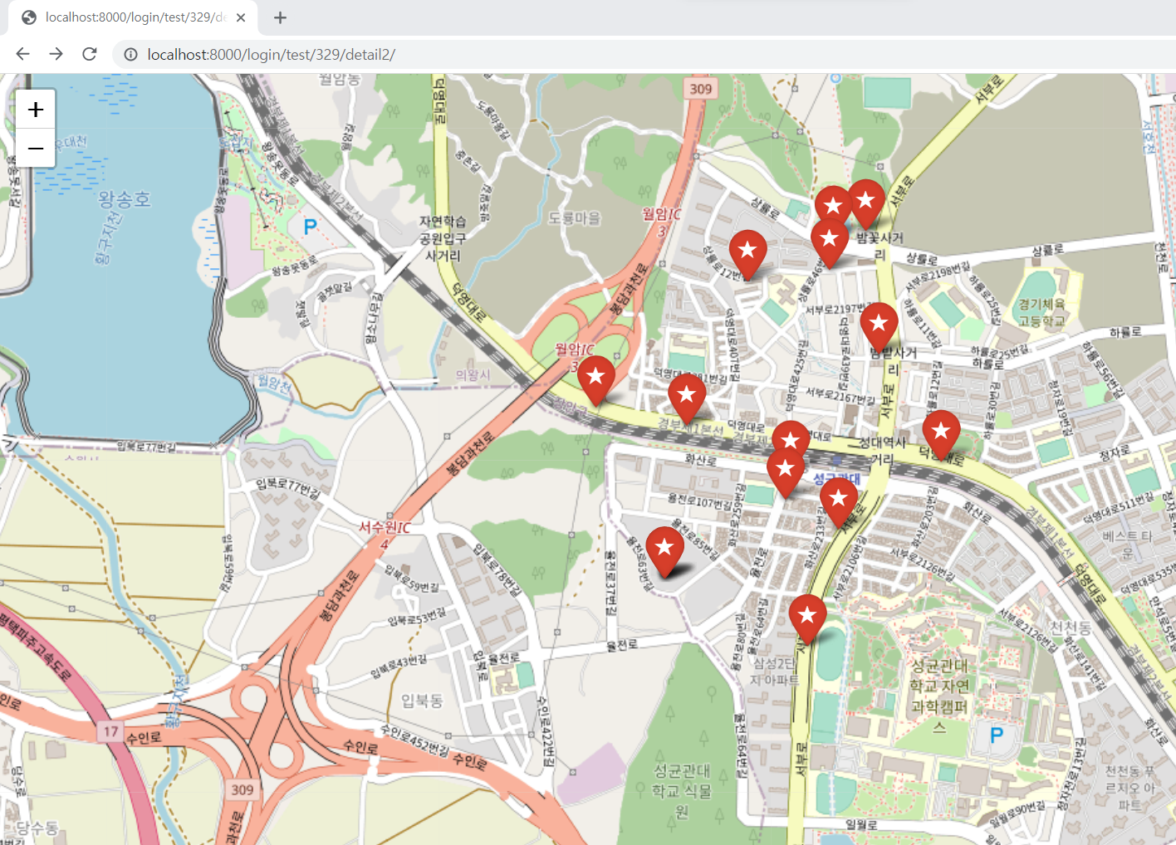
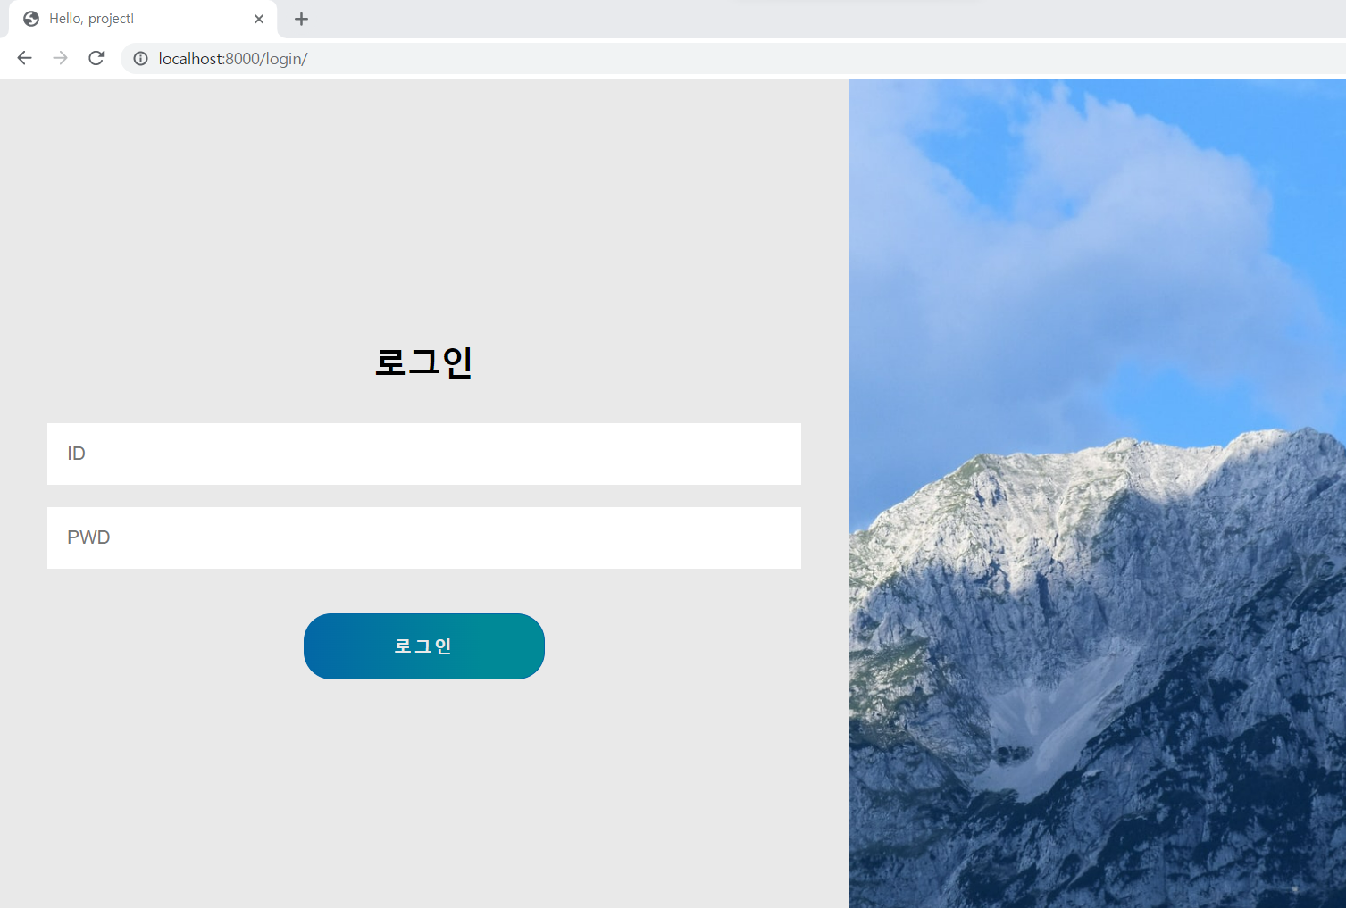
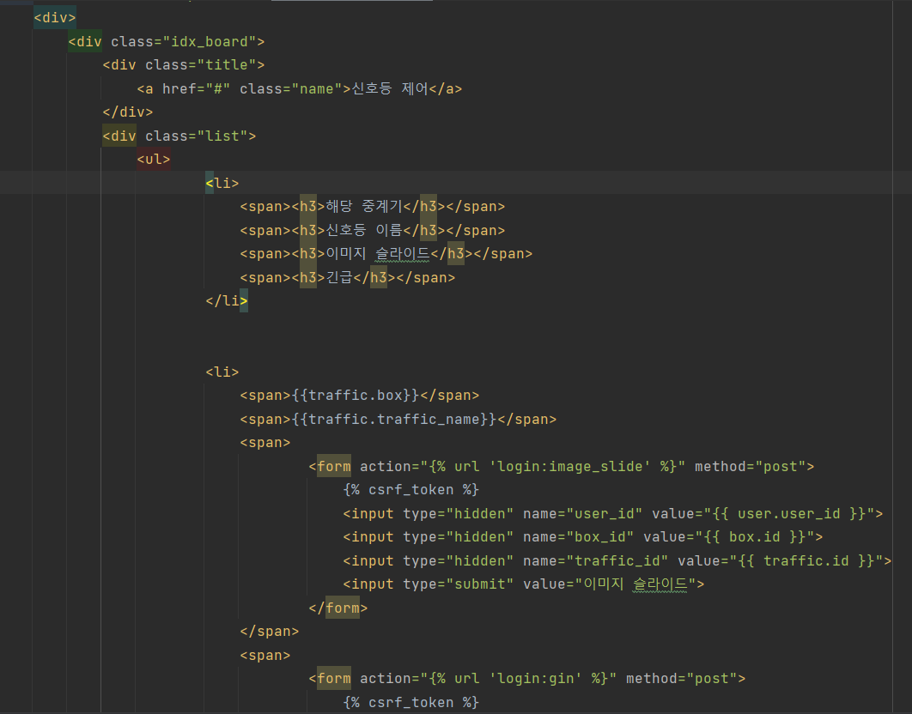
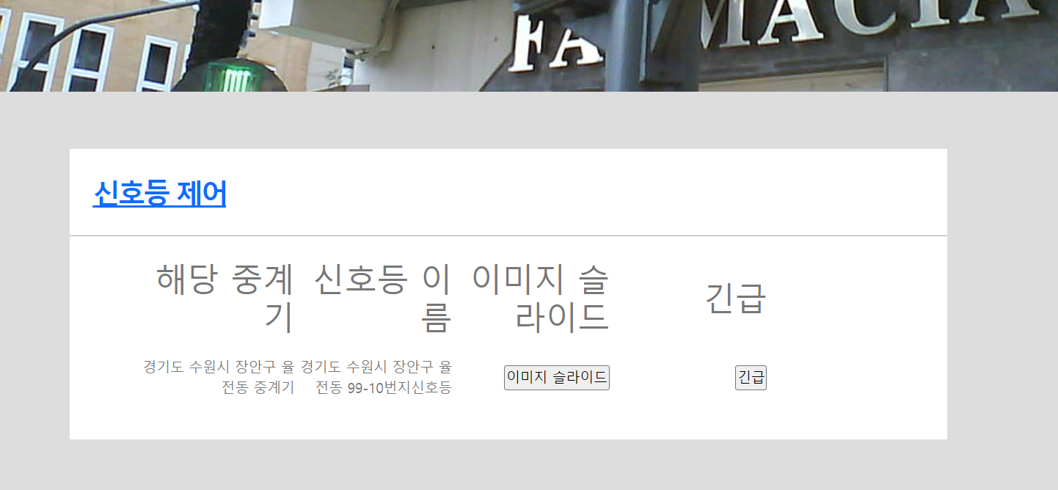
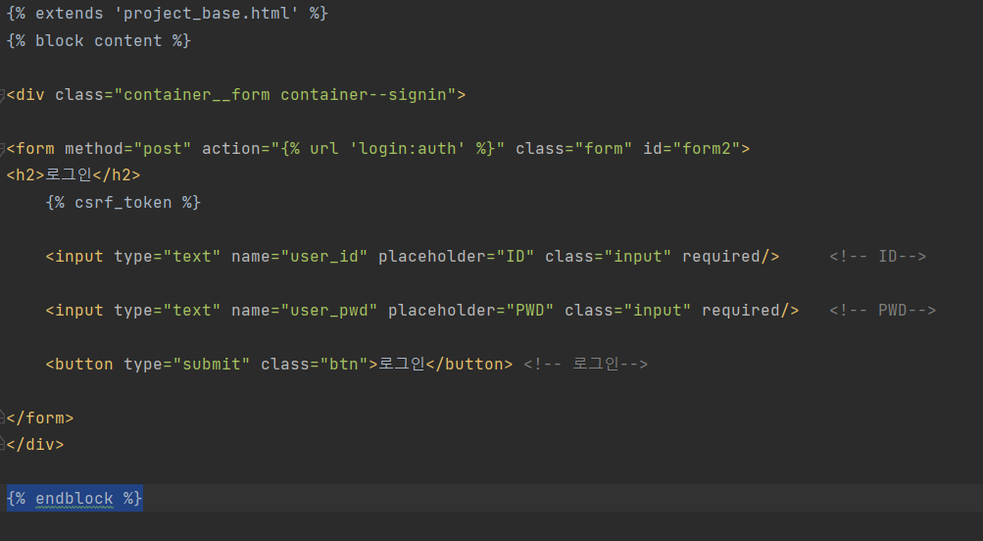
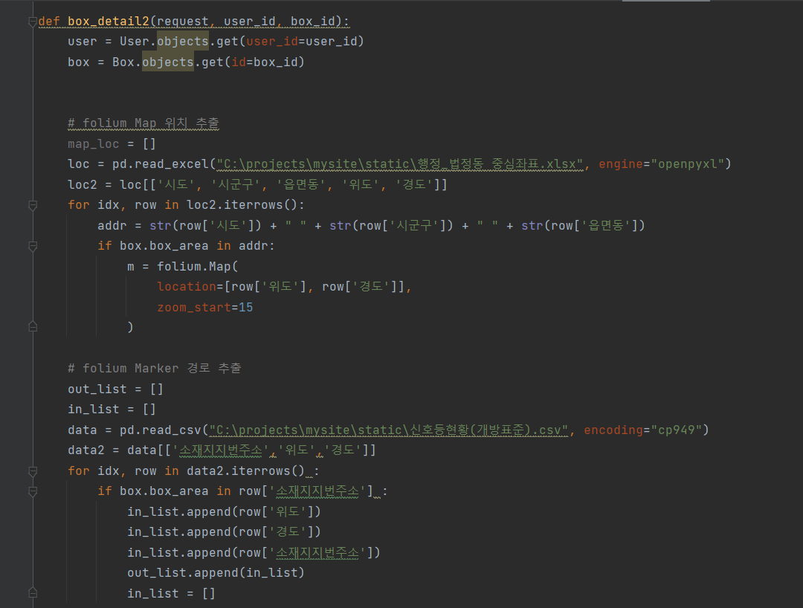
1. 주제
2. 제안 배경
3. 개발 과정
4. 기대 효과
5. 역할 및 일정
웹 구현(신호등 제어)

Slide 27
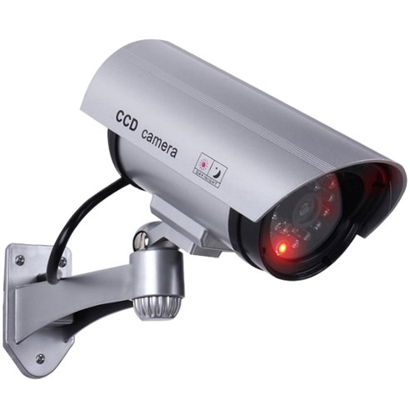
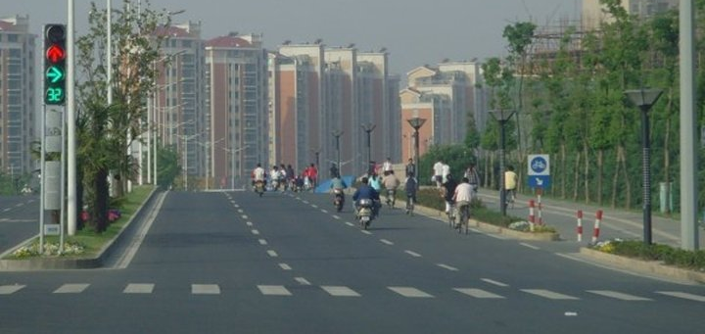
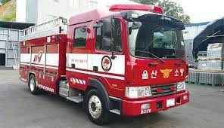
1. 주제
2. 제안 배경
3. 개발 과정
4. 기대 효과
5. 역할 및 일정
1.계획도
태 양 열
직진 60초

Slide 28
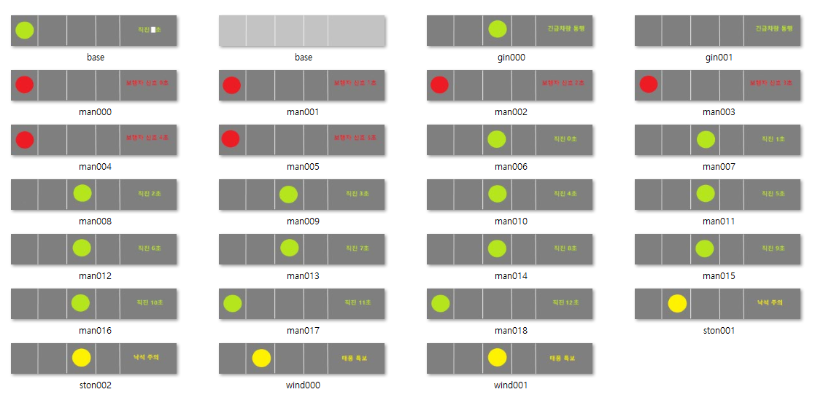
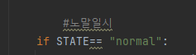
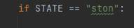
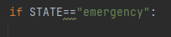
1. 주제
2. 제안 배경
3. 개발 과정
4. 기대 효과
5. 역할 및 일정
2.이미지 제작
이벤트에 맞는 이미지 제작(2700x500)
이벤트에 따른 파일읽기

Slide 29

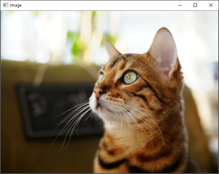

1. 주제
2. 제안 배경
3. 개발 과정
4. 기대 효과
5. 역할 및 일정
3.슬라이드쇼 개발 계획

Slide 30
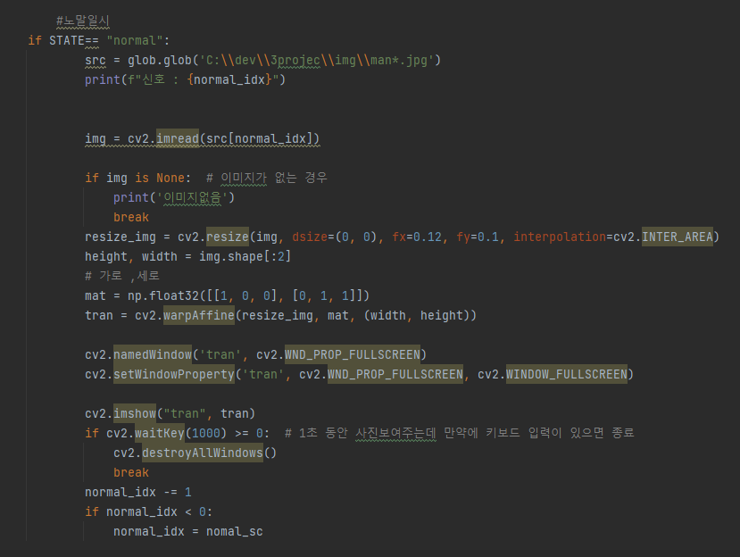
1. 주제
2. 제안 배경
3. 개발 과정
4. 기대 효과
5. 역할 및 일정
4.상세 코드
1
1. 상황함수에서 받은 이미지read
2. 전광판 size에 맞게 resize
2
3. 전광판이 나타내는 좌측상단으로 move
3
4. WindowBar를 제거하기위해 전체화면
4
5
5. 슬라이드쇼

Slide 31
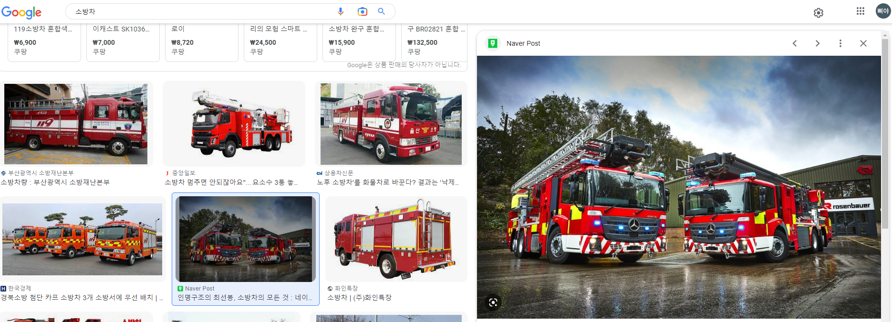
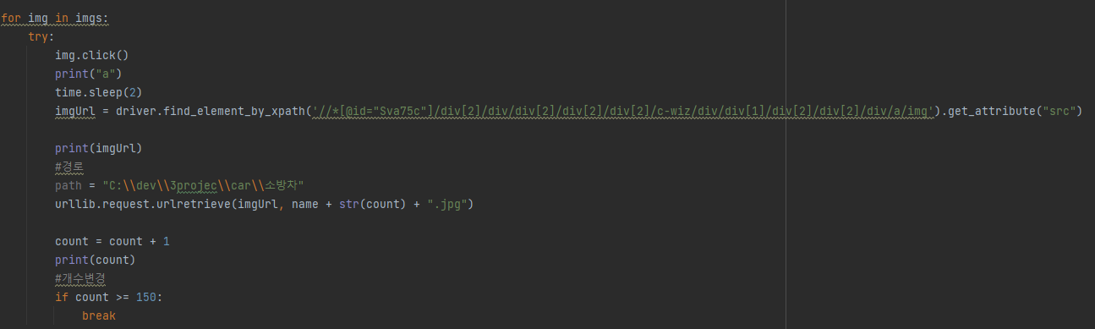
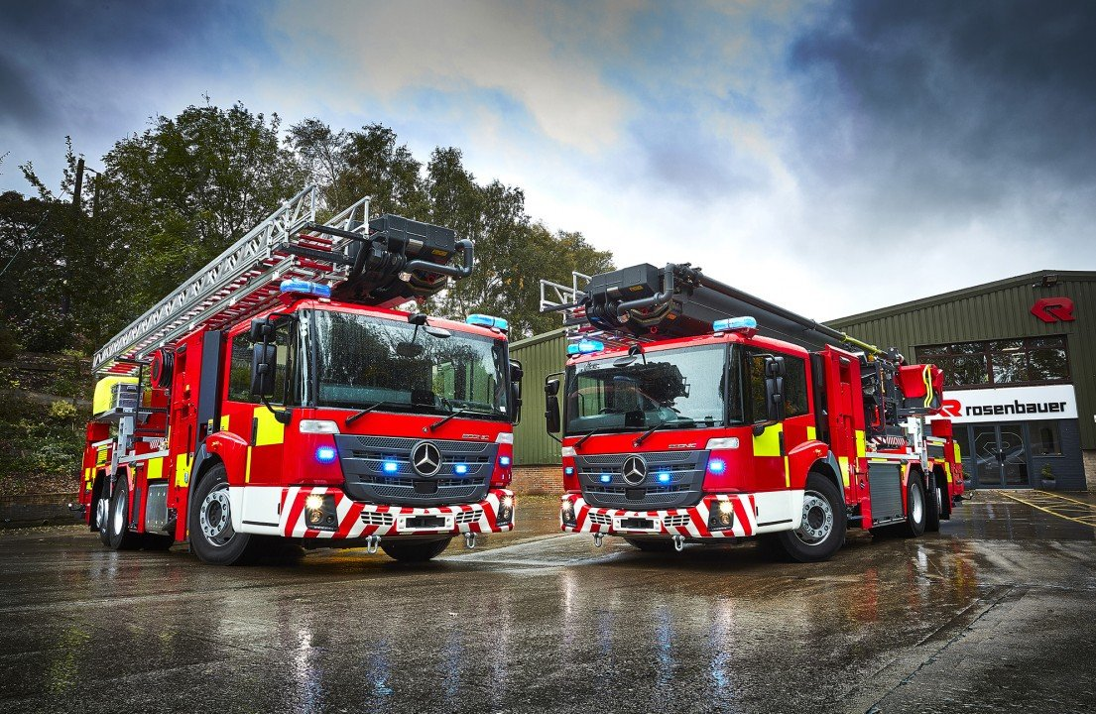
1. 주제
2. 제안 배경
3. 개발 과정
4. 기대 효과
5. 역할 및 일정
5.데이터 수집
 | Fire truck
train | 371
test | 72

Slide 32

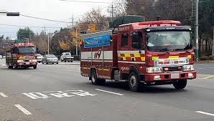
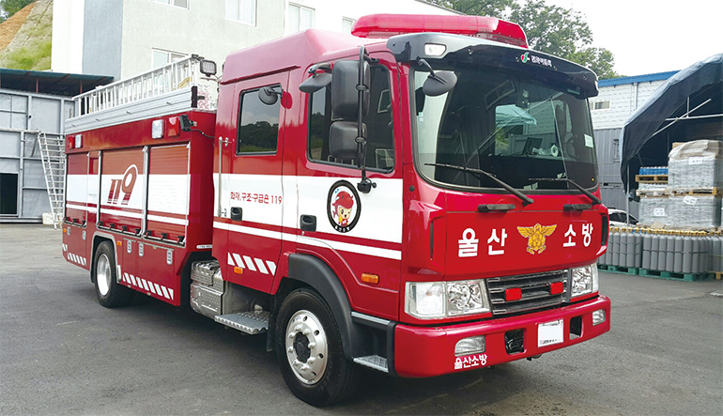
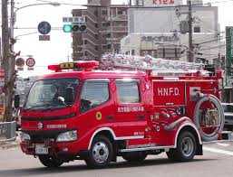
1. 주제
2. 제안 배경
3. 개발 과정
4. 기대 효과
5. 역할 및 일정
6.학습
데이터 수집 및 Yolo5 학습
학습
python train.py --img 640 --batch 16 --epochs 10 --data young.yaml --weights yolov5s.pt –optimizer Adam

Slide 33
1. 주제
2. 제안 배경
3. 개발 과정
4. 기대 효과
5. 역할 및 일정
7.학습 결과
Wights | Yolov5s.pt
optimizer | SGD |  | Adam
Batch | 16 | 20 | 16 | 20
epoch | 10 | 5 | 10 | 5
metrics/recall | 78 | 73 | 25 | 22
metrics/precision | 92 | 78 | 28 | 0.05
metrics/mAP_0.5 | 90 | 82 | 6

Slide 34
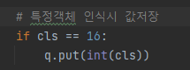
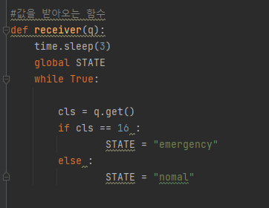
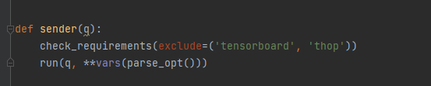
1. 주제
2. 제안 배경
3. 개발 과정
4. 기대 효과
5. 역할 및 일정
8.스레드간 통신
긴급차량 인식시 q에 클래스값 저장
q.Get을 통해 받은 클래스 값이
일치 할 때 상태 변화

Slide 35

1. 주제
2. 제안 배경
3. 개발 과정
4. 기대 효과
5. 역할 및 일정
9.스레드 구성
1
2
3
1. Q값을 보내고 detect를 실행
2. Q값을 받으며 STATE변수 변경
3. 신호등 프로그램 실행

Slide 36



1. 주제
2. 제안 배경
3. 개발 과정
4. 기대 효과
5. 역할 및 일정
Mqtt
M2M, IOT 를 위한 메시징 프로토콜
장점
1. 가볍고 효율적임
2. 확장성
3. 신뢰성
4. 보안
5. 우수한 지원

Slide 37



1. 주제
2. 제안 배경
3. 개발 과정
4. 기대 효과
5. 역할 및 일정
Mqtt 동작 방식
기본 동작 원칙
다수의 클라이언트 구성
Topic 계층적 구성

Slide 38


broker
Mosquitto는 MQTT 프로토콜 버전 3.1 및 3.1.1을 사용하는 메시지 브로커 중 하나이다.
MQTT는 공개 / 등록 모델을 사용하여 메시징을 수행하는 경량 메서드를 제공한다.

Slide 39


라즈베리파이 구현
실행 함수
bohangClass3.py
제어를 위한 변수 설정
이미지 저장
디스플레이 패널에 이미지 출력
Rgbmatrix
디스플레이 패널 옵션 설정

Slide 40



Mqtt객체 생성 및 콜백함수 등록
mymqtt3.py
실행 함수
Bohang 클래스 객체 b 생성
Ip, port, 접속 대기 시간 설정 & 쓰레드 설정
1. broker 접속시 콜백
iot로 시작되는 topic 모두 구독
test.py
실행 파일
2. 메시지 수신시 콜백
message 값에 따라 b 객체의
color, sec 변수에 값 할당

Slide 41


웹 구현

Slide 42



웹 구현

Slide 43
1. 주제
2. 제안 배경
3. 개발 과정
4. 기대 효과
5. 역할 및 일정
하드웨어 구성

Slide 44

H/W
1. 주제
2. 제안 배경
3. 개발 과정
4. 기대 효과
5. 역할 및 일정
복잡한 연산, 그래픽 처리 및 외부기기 제어 가능!!

Slide 45

1
AC선
220V 교류전압의 전원 공급케이블
2
2
SMPS파워
220V 교류전압을 5V직류전압으로 변환하는 전압변환장치
3
6
3
DC선
5V 직류전압을 컨트롤러와 모듈에 제공하는 전원 공급 케이블
1
4
컨트롤러
모듈에 데이터를 제공하는 소형 컴퓨터로 라즈베리파이4 사용 예정
5
데이터 케이블
컨트롤러로부터 데이터를 전송하는 케이블
5
6
모듈
컨트롤러로부터 데이터를 받아 문자 및 숫자를 출력하는 LED전광판
4

Slide 46

３. 기대효과

Slide 47





1. 주제
2. 제안 배경
3. 개발 과정
4. 기대 효과
5. 역할 및 일정
기대 효과
교통 사고 발생률 감소
안전 관리 비용 절감
골든 타임 확보 가능성 증가
인력 비용 절감

Slide 48



1. 주제
2. 제안 배경
3. 개발 과정
4. 기대 효과
5. 역할 및 일정
활용 방안
LED 신호등의 디스플레이적 변화
교통 데이터 댐 구축
객체 인식을 통한
보행자 신호 제어 시스템

Slide 49

4. 시연

Slide 50

5. 추후계획

Slide 51
1. 주제
2. 제안 배경
3. 개발 과정
4. 기대 효과
5. 역할 및 일정
아쉬운 점
골든 타임 확보 가능성 증가
교통 사고 발생률 감소
인력 비용 절감
Notes:
참고) 보행자 친화적인 교통 신호등
국가적인 차원의 AI 산업 도모
빅데이터 확보 가능

Slide 52
1. 주제
2. 제안 배경
3. 개발 과정
4. 기대 효과
5. 역할 및 일정
보완점
골든 타임 확보 가능성 증가
교통 사고 발생률 감소
인력 비용 절감
Notes:
참고) 보행자 친화적인 교통 신호등
국가적인 차원의 AI 산업 도모
빅데이터 확보 가능

Slide 53
추후계획 : 각파트마다 아쉬웟던점 느낀점 자유롭게 작성
하드웨어는 c언어로 가볍게짜면 더 메모리를 더 아낄수있는데 처음만든거라 기존에쓰던 파이썬과 라이브러리를 이용하여
상용화하기에는 프로그램이 무거운게 아쉽다.
데이터수집에 한계가 있었다.
처음에 교통 규격,법규같은걸 알아보고 개발했더라면 중간에 꼬이는 일이없었을텐데 사전 시장조사에도 아쉬움이 있었다.
상황을 좀더 현실적으로 하면 좋았겠지만 기술적결함으로 인해 상황을 어느정도 타협봤다.
젝슨나노를 사용할걸
라즈베리파이가 메모리가 작아서 스레드 사용에 제한이 있었다.
Notes:
아쉬운점.
프로그램이 무거움 -> c 언어로 변경
라즈베리에서 opencv나 딥러닝 프로그램을 돌리기 역부족 -> 젝슨 나노 사용
3. 신호등 위치를 경기도 소재 신호등으로만 사용했던 점. -> 다른 지역의 공공데이터 수집 및 사용
신호등 제어 상황을 일차선 도로에 한에서만 전제조건으로 한점. -> 도로교통법에 맞춰서 신호등 디자인 및 교통 시스템을 조사하여 현실성
4. 보행신호에서 디스플레이 2개만 사용했는데….. -> 디스플레이 패널을 추가해서 각종 메타 정보를 추가해서 나타나게할 것(날씨, 캠패인 등등) 활용 방안 확장
5. sqlite만 썼던것 데이터 베이스로 대체 해야됨. -> oracle 등 다른 데이터 베이스 사용

Slide 54
출처
Notes:
아쉬운점.
프로그램이 무거움 -> c 언어로 변경
라즈베리에서 opencv나 딥러닝 프로그램을 돌리기 역부족 -> 젝슨 나노 사용
3. 신호등 위치를 경기도 소재 신호등으로만 사용했던 점. -> 다른 지역의 공공데이터 수집 및 사용
신호등 제어 상황을 일차선 도로에 한에서만 전제조건으로 한점. -> 도로교통법에 맞춰서 신호등 디자인 및 교통 시스템을 조사하여 현실성
4. 보행신호에서 디스플레이 2개만 사용했는데….. -> 디스플레이 패널을 추가해서 각종 메타 정보를 추가해서 나타나게할 것(날씨, 캠패인 등등) 활용 방안 확장
5. sqlite만 썼던것 데이터 베이스로 대체 해야됨. -> oracle 등 다른 데이터 베이스 사용

Slide 55
QnA
넥스트 인프라

Slide 56
Thank you!
넥스트 인프라

